Slide 1




Jugendaktion 2020

Slide 2
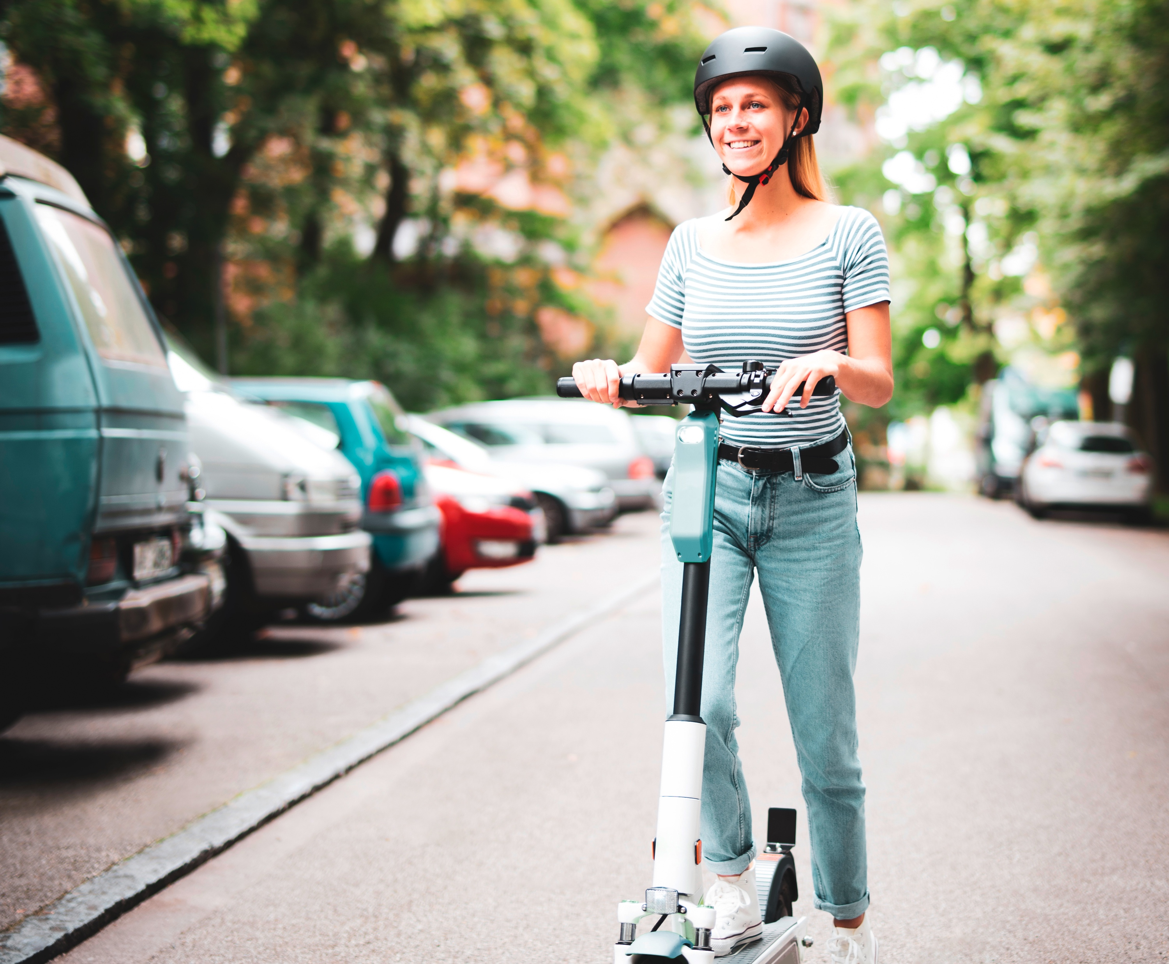
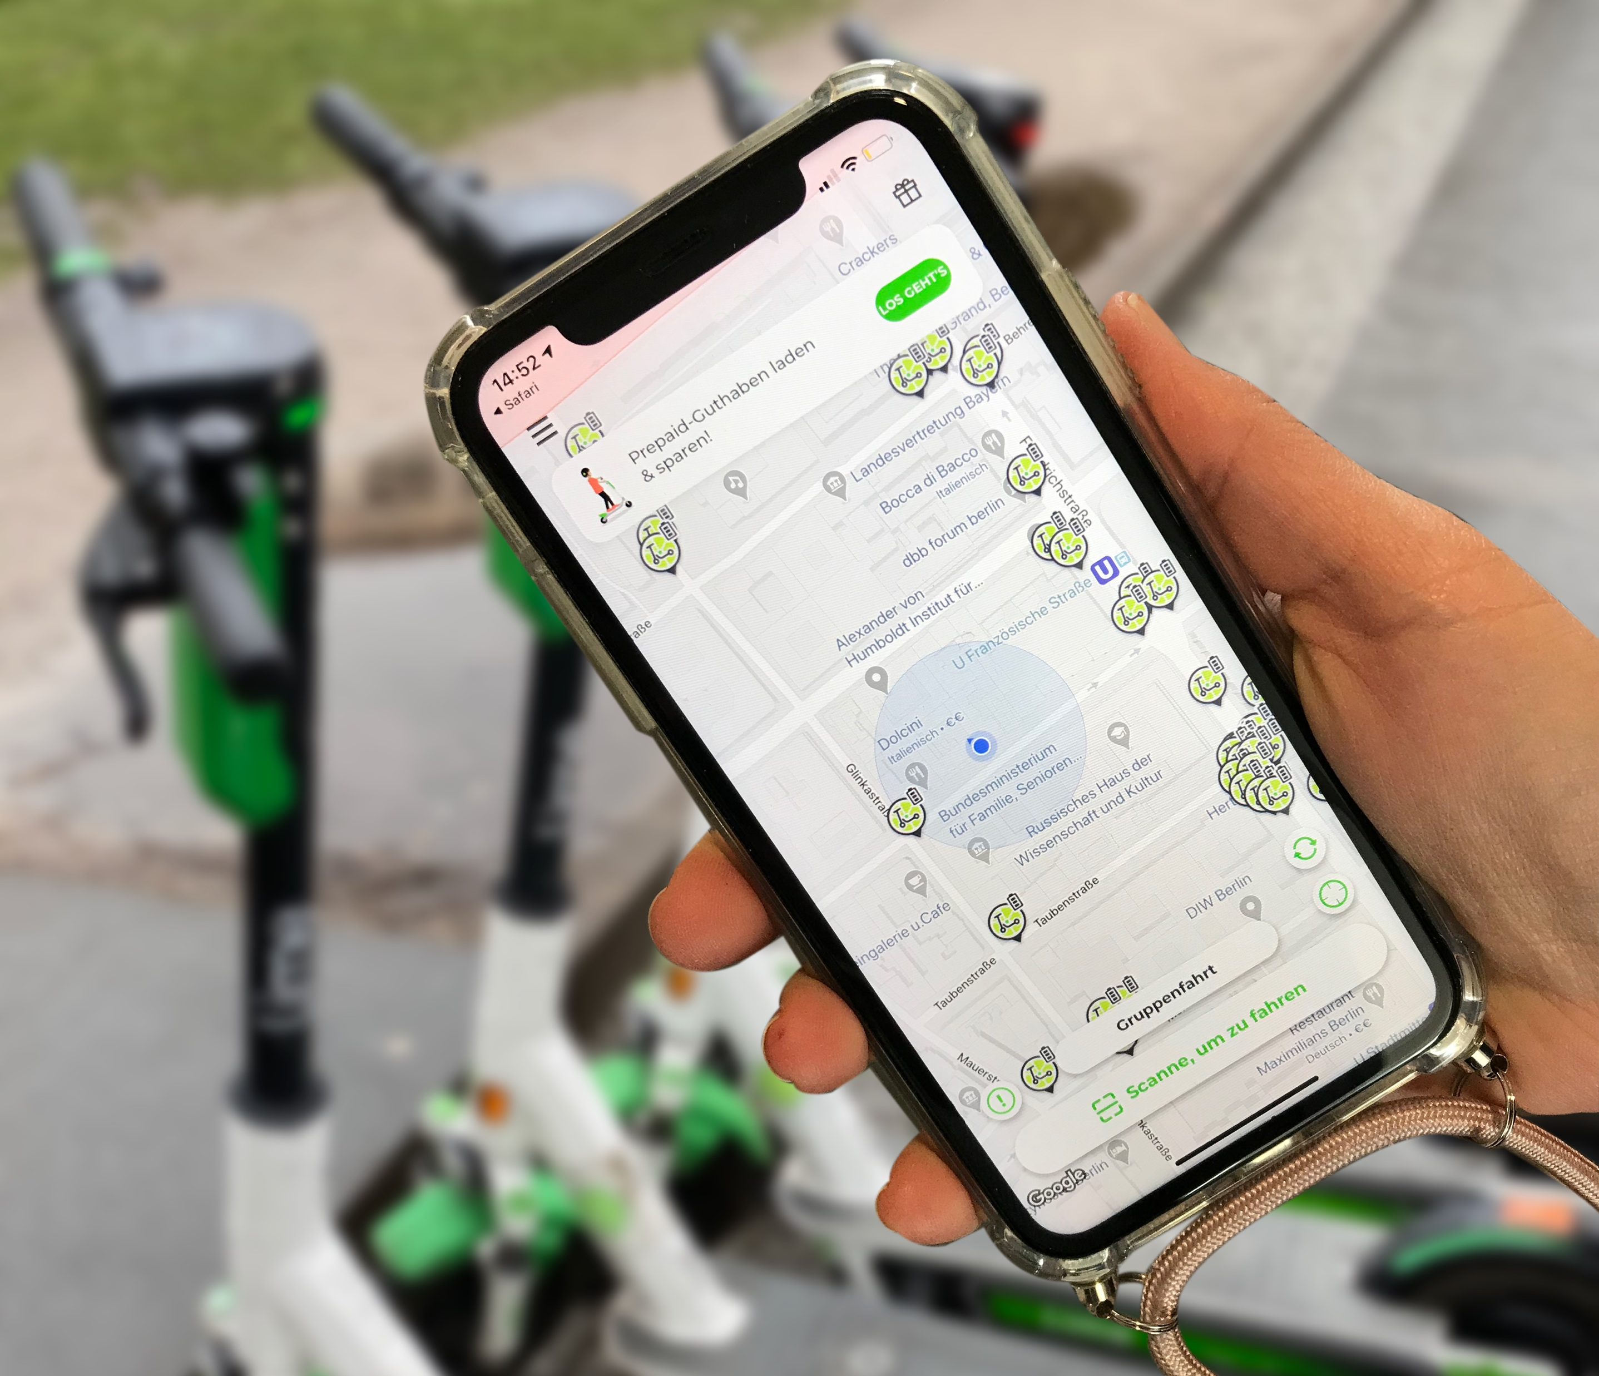
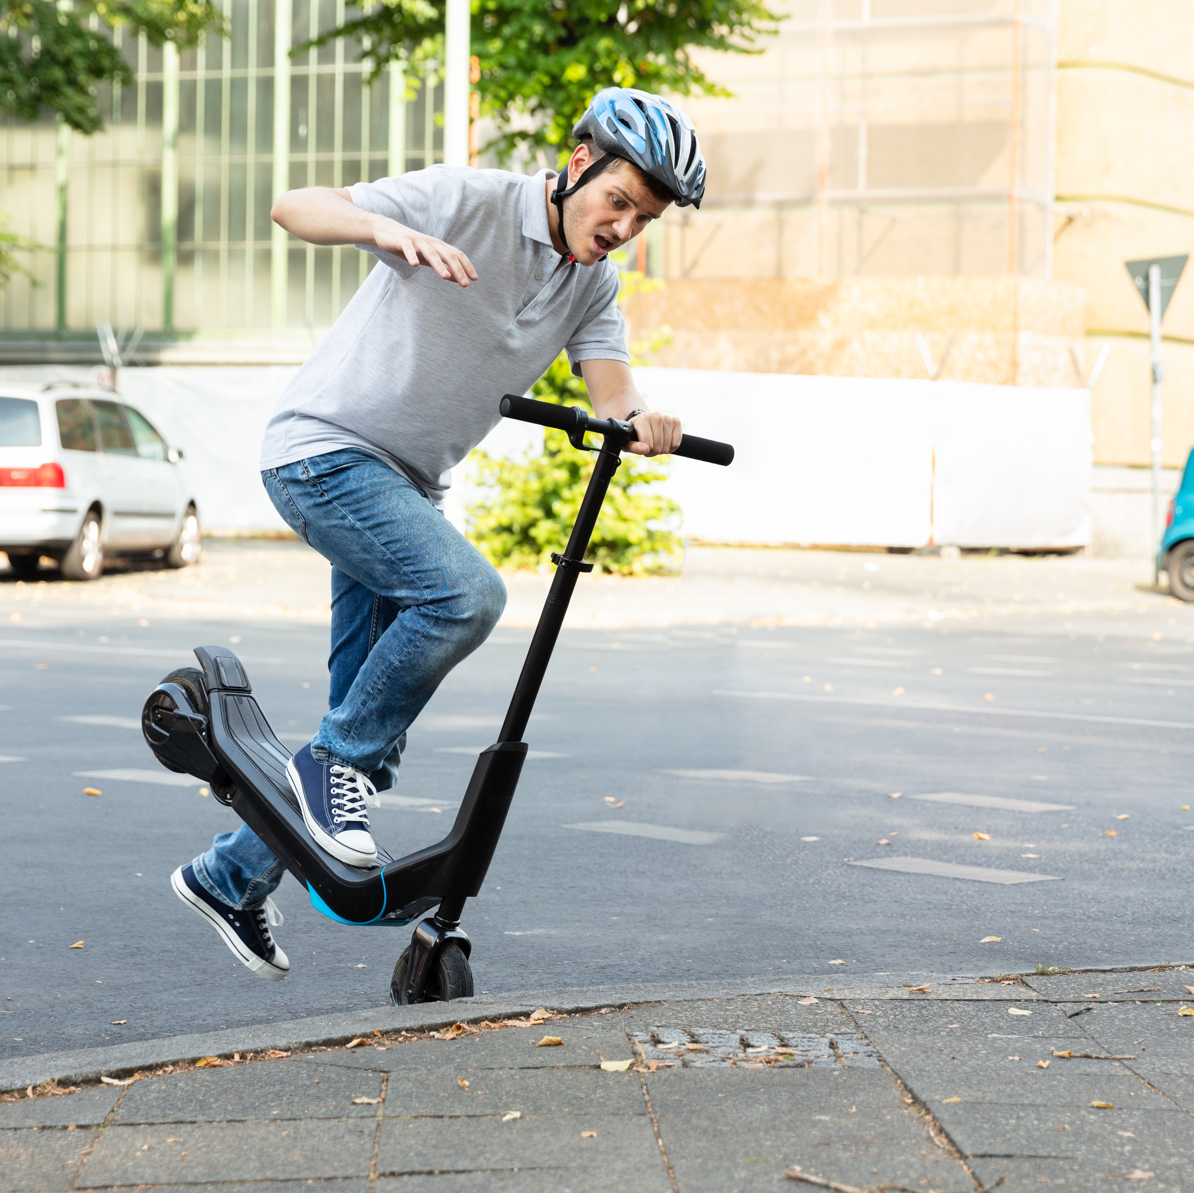
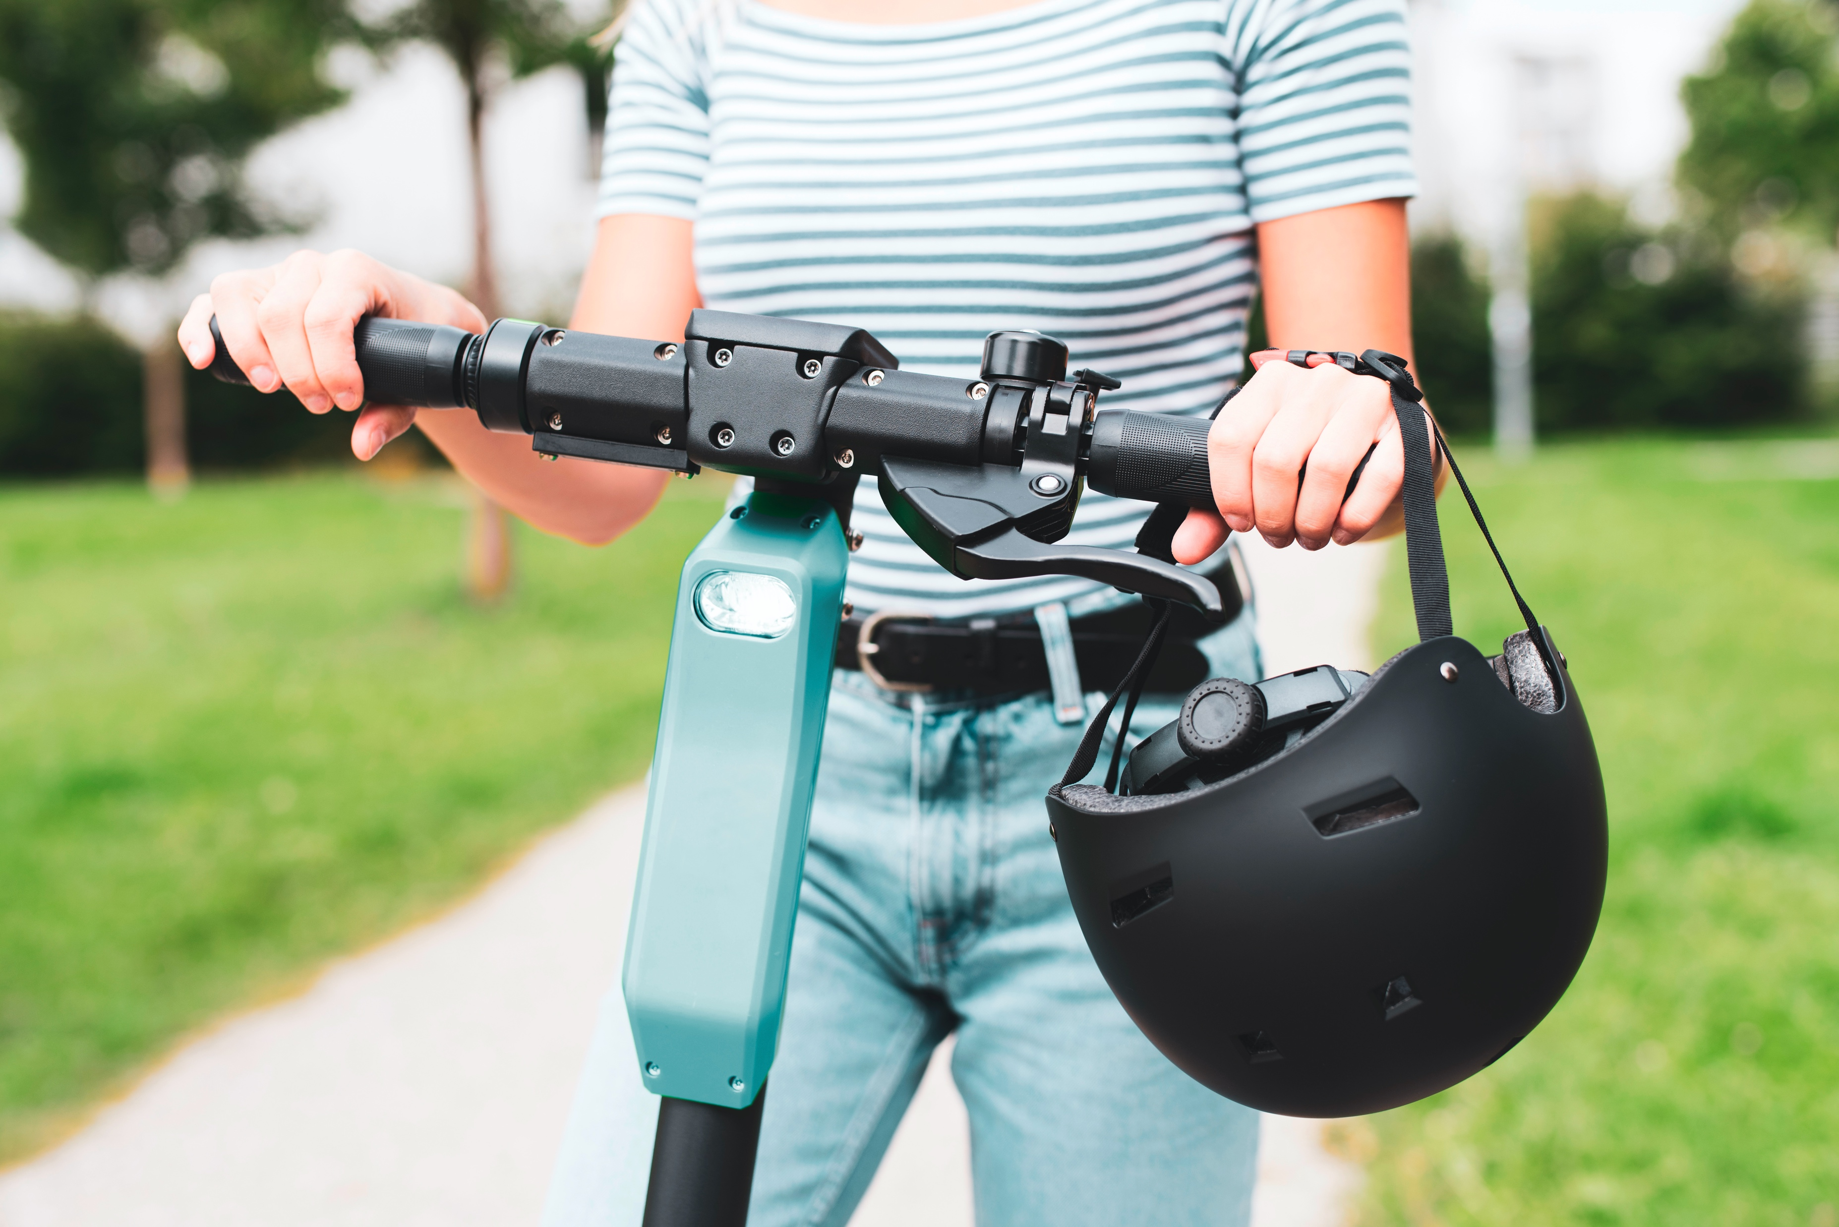
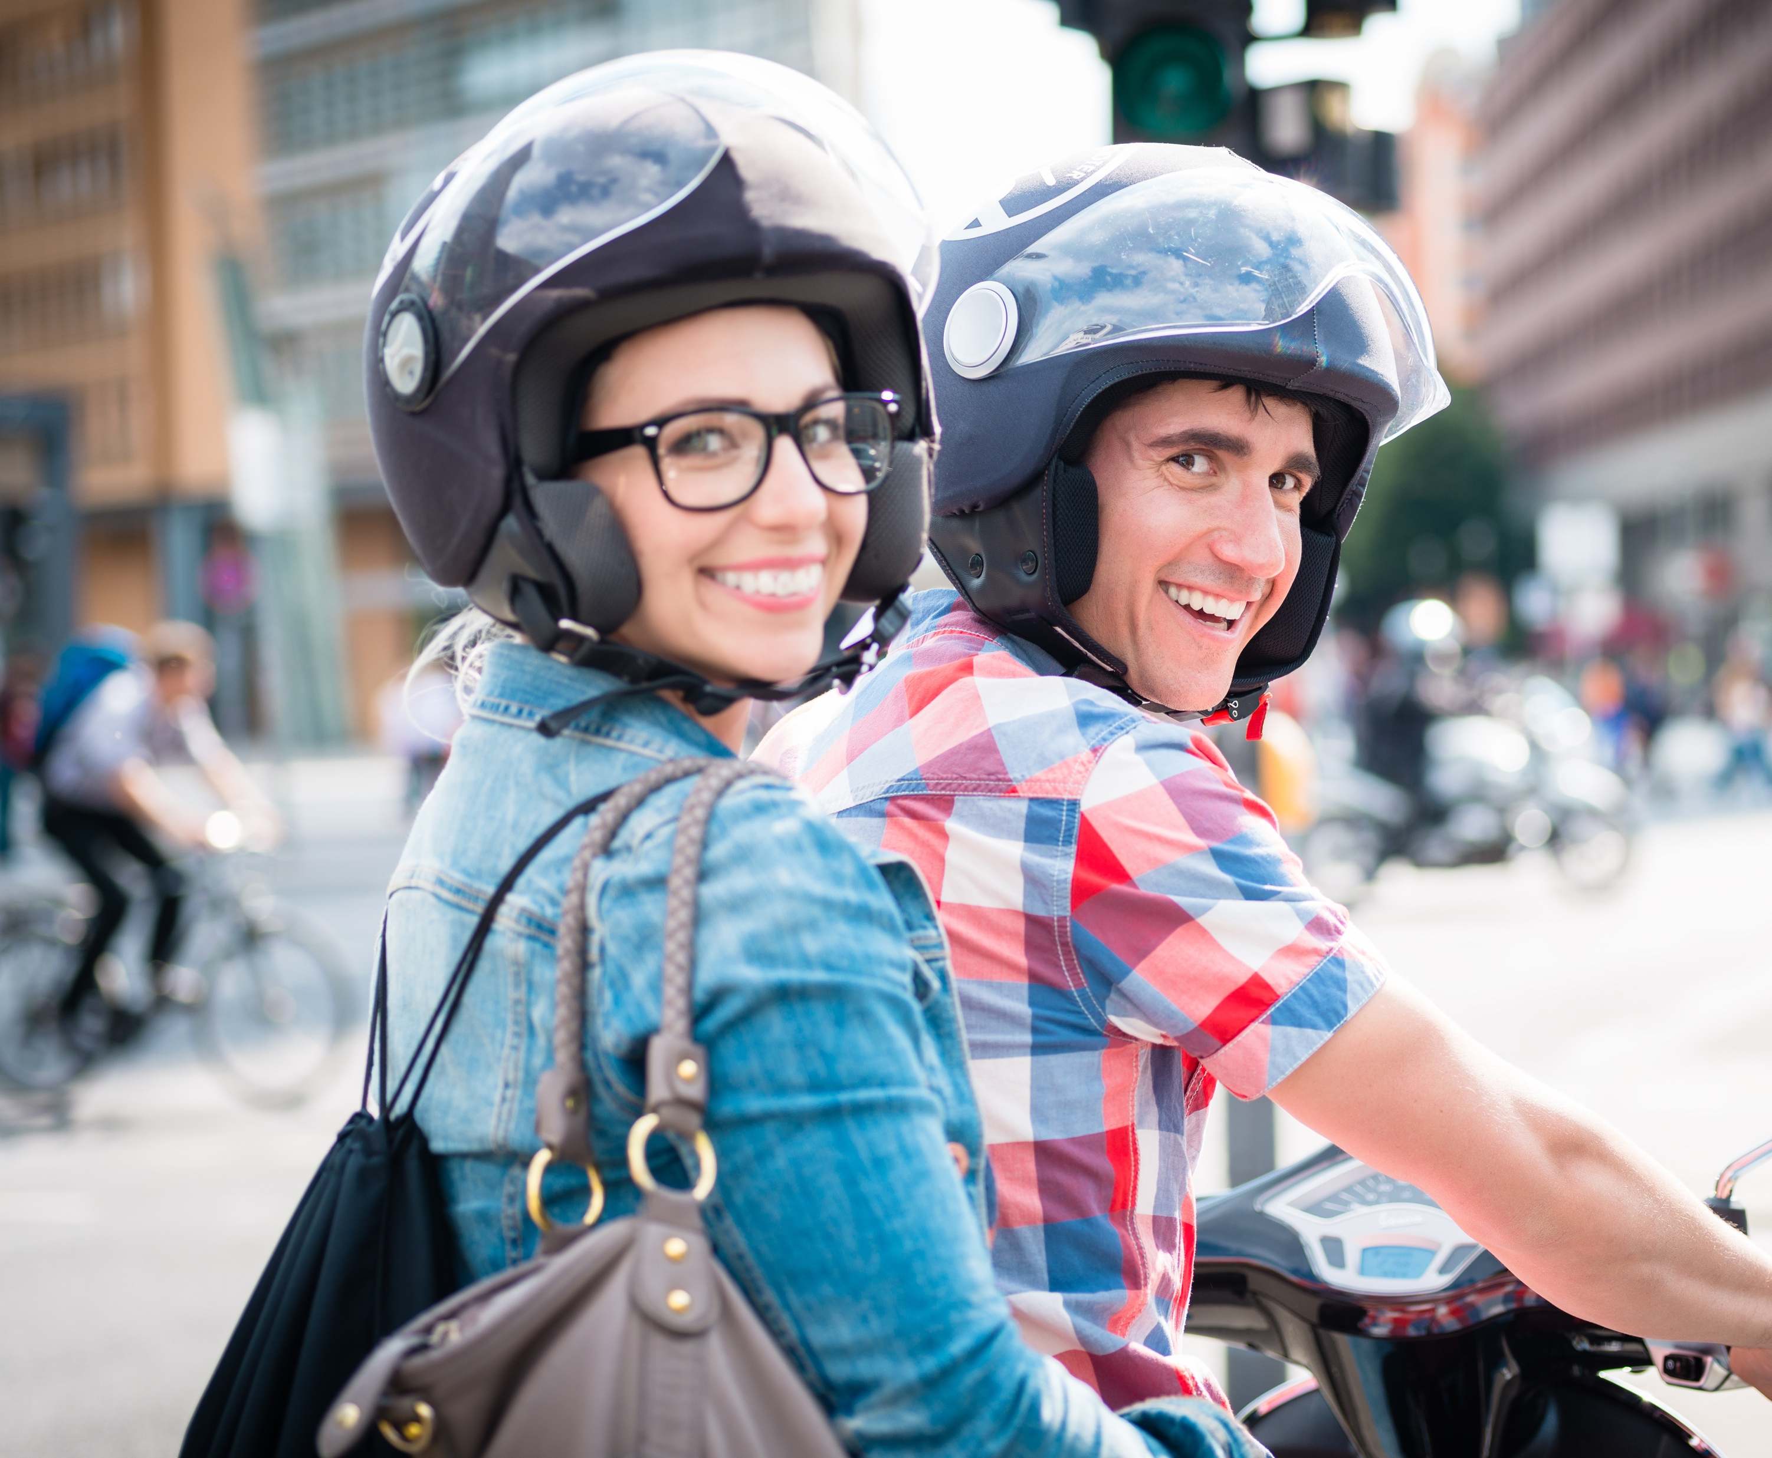
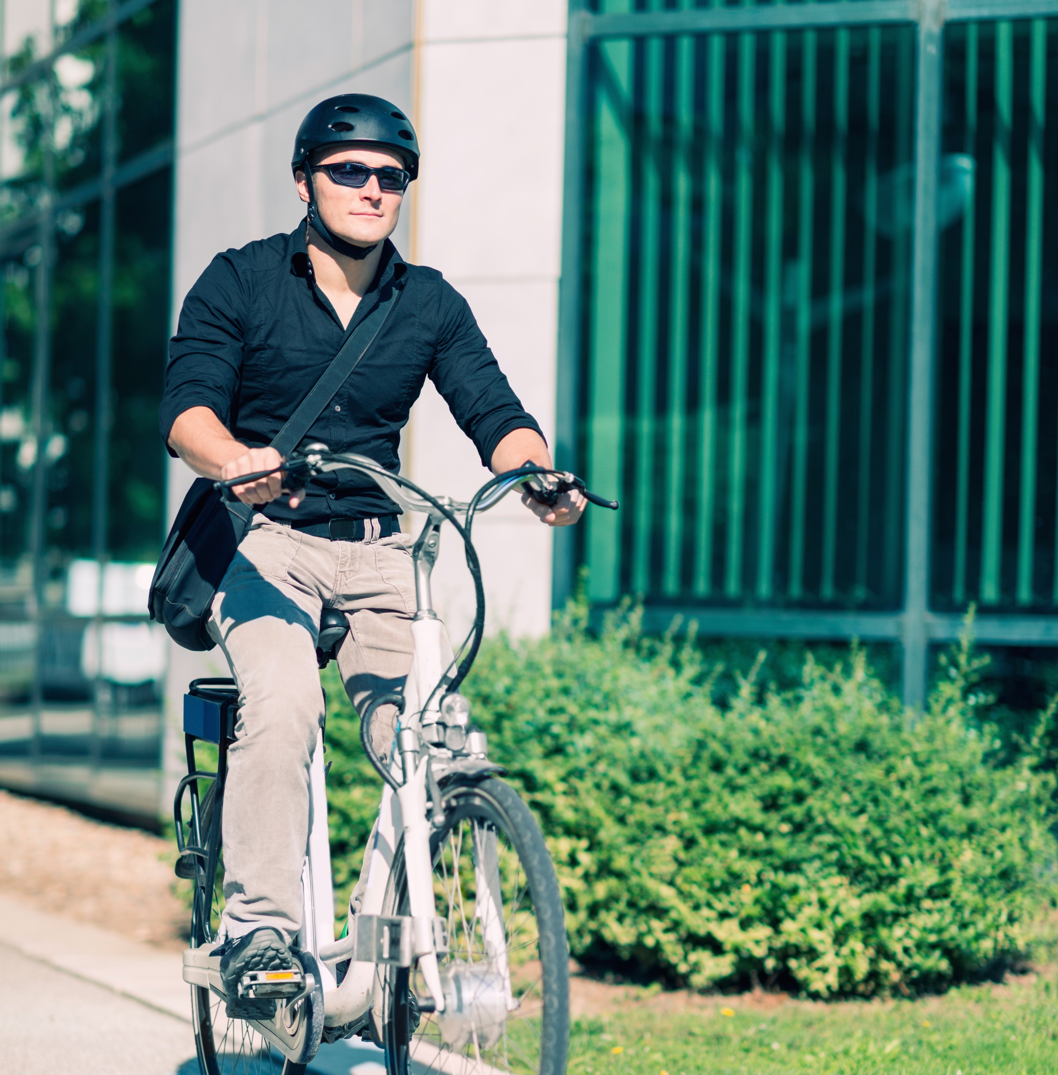


Inhalt
Trend
E-Scooter
Stichwort „Sharing“
Sicherheit und Wetter
Regeln, Risiken, Hinweise
Motorisierte Zweiräder
Pedelecs & Co.
Alles Mathe und Physik
Wettbewerb

Slide 3


Wer darf sich mit welchem
Fahrzeug wo und wann bewegen?
Wir klären auf.

Slide 4


Elektrisch betriebene Kleinstfahrzeuge:
Welche Fahrzeuge gehören wozu?

Slide 5



Zweirädrige Roller & tretunterstützte Zweiräder
Zu den elektrisch betriebenen Kleinstfahrzeugen, oder kurz „Elektrokleinstfahrzeugen“, gehören zweirädrige Roller (E-Scooter) und Segways. Hinzu kommen noch Pedelecs. Um den aktuellsten Verordnungen zu entsprechen, müssen diese Fahrzeuge bestimmte Voraussetzungen erfüllen, um im öffentlichen Straßenverkehr eingesetzt werden zu dürfen.

Slide 6
Zweirädrige Roller & tretunterstützte Zweiräder
Für E-Scooter gilt:
Sie müssen eine Lenk- oder Haltestange besitzen und außerdem über ein Vorder- und ein Rücklicht sowie über zwei unabhängig voneinander wirkende Bremsen (zwei Handbremsen oder eine Handbremse und eine Fußbremse) und eine Klingel verfügen. Optional kann auch ein Bremslicht vorhanden sein. Ein Sitz darf nicht vorhanden sein.
Eine Helmpflicht besteht leider nicht. Auch Blinker muss der Elektro-Tretroller nicht haben, die Richtung wird, wie beim Fahrradfahren, per Handzeichen angezeigt.
Außerdem müssen E-Scooter weiteren technischen Anforderungen gerecht werden: Sie dürfen nicht breiter als 70 cm, bis 140 cm hoch und bis 200 cm lang sein. Ihr Gewicht darf die 55-Kilo-Marke nicht übersteigen. Sie dürfen ab 14 Jahren gefahren werden und die Höchstgeschwindigkeit beträgt 20 km/h.

Slide 7
Zweirädrige Roller & tretunterstützte Zweiräder
Pedelecs
… sind Fahrräder mit Tretunterstützung. Das heißt: ein akkubetriebener elektrischer Motor erleichtert das Treten. Allerdings nur dann, wenn man auch selber in die Pedale tritt.
Umgangssprachlich wird oft von E-Bikes gesprochen, gemeint ist aber das Pedelec. Pedelecs dürfen bis maximal 25 km/h elektrisch unterstützt werden, sind zulassungsfrei und gelten im Straßenverkehr als Fahrräder. Dementsprechend gelten für Pedelecs auch die gleichen Verkehrsregeln wie für Fahrräder.
E-Bikes hingegen erreichen diese Geschwindigkeit ohne Tretunterstützung und gehören nicht zu den Fahrrädern, sondern zu den motorisierten Zweirädern.

Slide 8
Zweirädrige Roller & tretunterstützte Zweiräder
Segways, als elektronisch angetriebene, selbstbalancierende Einpersonen-Transportmittel, deren Räder auf derselben geometrischen Achse liegen, gehören auch zu den Elektrokleinstfahrzeugen. Man sieht sie allerdings eher selten im Straßenverkehr und wenn, dann eher in Gruppen, bei speziellen Stadführungen etc.

Slide 9
Motorisierte Zweiräder
Mofa-Prüfbescheinigung
Kleine elektrisch betriebene Zweiräder werden oft für Kurzstreckenfahrten genutzt. Dazu zählen Mofas und E-Bikes, die eine maximale Höchstgeschwindigkeit von 25 km/h erreichen dürfen. Das Mindestalter beträgt 15 Jahre und es muss mindestens eine Mofa-Prüfbescheinigung vorliegen.
Diese Kraftfahrzeuge brauchen eine Betriebserlaubnis und ein Versicherungskennzeichen. Sie dürfen nur auf der Fahrbahn genutzt werden, es sei denn die Nutzung eines Radwegs wird durch ein Zusatzschild gestattet. Es besteht Helmpflicht.
Den Begriff „Frisieren“ kennt wohl jeder Mensch. Verbotene technische Eingriffe bewirken, dass diese Fahrzeuge wesentlich schneller fahren und damit die fahrenden Personen – denen die entsprechende Ausbildung fehlt – und natürlich alle anderen Verkehrsteilnehmenden gefährden. Und sehr wichtig: Die Betriebserlaubnis erlischt, wenn die Fahrzeuge „frisiert“ worden sind.

Slide 10
Motorisierte Zweiräder
Klasse AM
Mit der Klasse AM können Mopeds (Kleinkrafträder) mit einem Hubraum von max. 50 cm³ und einer maximalen Höchstgeschwindigkeit von 45 km/h bzw. mit einer Motorleistung von max. 4 kW gefahren werden. Dazu gehören auch S-Pedelecs, die bis 45 km/h das Treten elektrisch unterstützen. In der Regel beträgt das Mindestalter 16 Jahre. Die einzelnen Bundesländer können das Mindestalter auf 15 Jahre absenken. Diese Fahrzeuge dürfen nur auf der Fahrbahn genutzt werden und auch hier besteht Helmpflicht.
Und Achtung: Für diese Art von Fahrzeugen gelten andere Regeln als für Pedelecs,
E-Scooter und Segways!

Slide 11
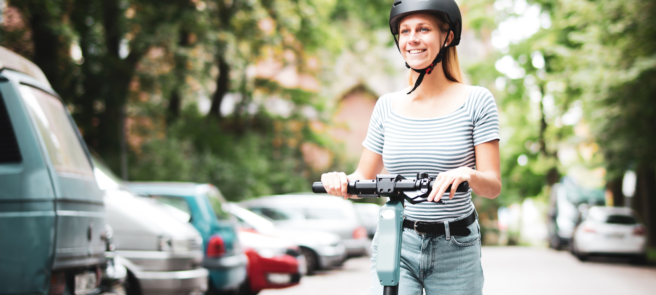

Trend: E-Scooter

Slide 12

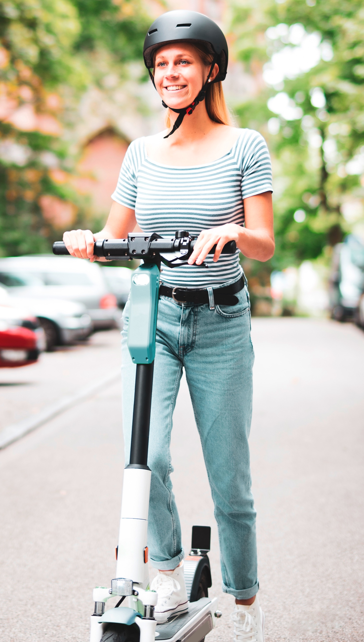
E-Scooter – Modelle, Sicherheit und Handling
E-Scooter-Typen und -Modelle
Ohne die eine oder die andere E-Scooter-Marke in den Vordergrund zu stellen, kann man generell sagen, dass es große Unterschiede unter den Modellvarianten gibt. Je stabiler die Konstruktion und je größer die Räder, desto sicherer fährt man. Kleinere Räder machen das Fahrverhalten instabil und wackelig. Gerade bei schlechten Straßenverhältnissen, Straßenbelägen und Straßenoberflächen und beim Ausweichen an unvorhersehbaren Hindernissen kann das sehr gefährlich werden. Leider sind stabile E-Scooter mit größeren Rädern gleichzeitig oft auch schwerer und unhandlicher.

Slide 13
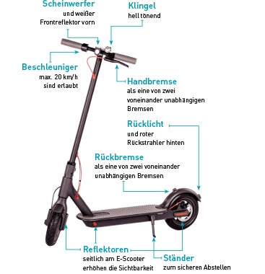
E-Scooter – Sicherheit und Handling
Grundsätzlich gilt: Bevor man einen E-Scooter bewegt, sollte man sich zuerst vergewissern, ob dieser vorschriftsmäßig und vor allem funktionstüchtig ausgestattet ist. Hier links sind alle vorgeschriebenen Bedien- und Ausstattungselemente dargestellt.
Auf gar keinen Fall sollte man sich ungeübt in den öffentlichen Straßenverkehr begeben. Die E-Scooter werden von den meisten Menschen zu Beginn als unerwartet schnell empfunden. Auch die Richtungsanzeige und das damit verbundene Führen des Scooters mit einer Hand ist ohne Übung nicht wirklich einfach.

Slide 14
E-Scooter – Sicherheit und Handling
Und übrigens: E-Scooter, die im Straßenverkehr fahren, müssen dafür auch zugelassen sein. Sie benötigen eine allgemeine Betriebserlaubnis. Dafür sind die hier links beschriebenen Merkmale Voraussetzung. Außerdem muss der E-Scooter über eine Haftpflichtversicherung verfügen, die man an einer aufgeklebten Plakette erkennt. Wer sich u. a. mit einem E-Scooter im öffentlichen Straßenverkehr bewegt, ist selbst dafür verantwortlich, dass diese Voraussetzungen erfüllt sind. Ansonsten drohen drohen Bußgelder oder Strafen, wenn man kontrolliert wird.

Slide 15
Wer ist schon einmal mit einem E-Scooter gefahren und welche Erfahrungen habt ihr dabei gemacht?
Hattet ihr ggf. auch Gelegenheit, schon verschiedene Modelle auszuprobieren?
Wer kennt die Ausstattungsvorschriften von E-Scootern, die Regeln und die Vorschriften?
Zurück zum Inhaltsverzeichnis

Slide 16
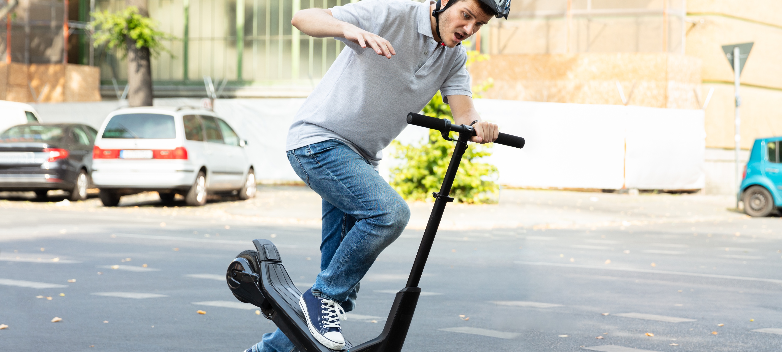
Sicherheit und Wetter

Slide 17
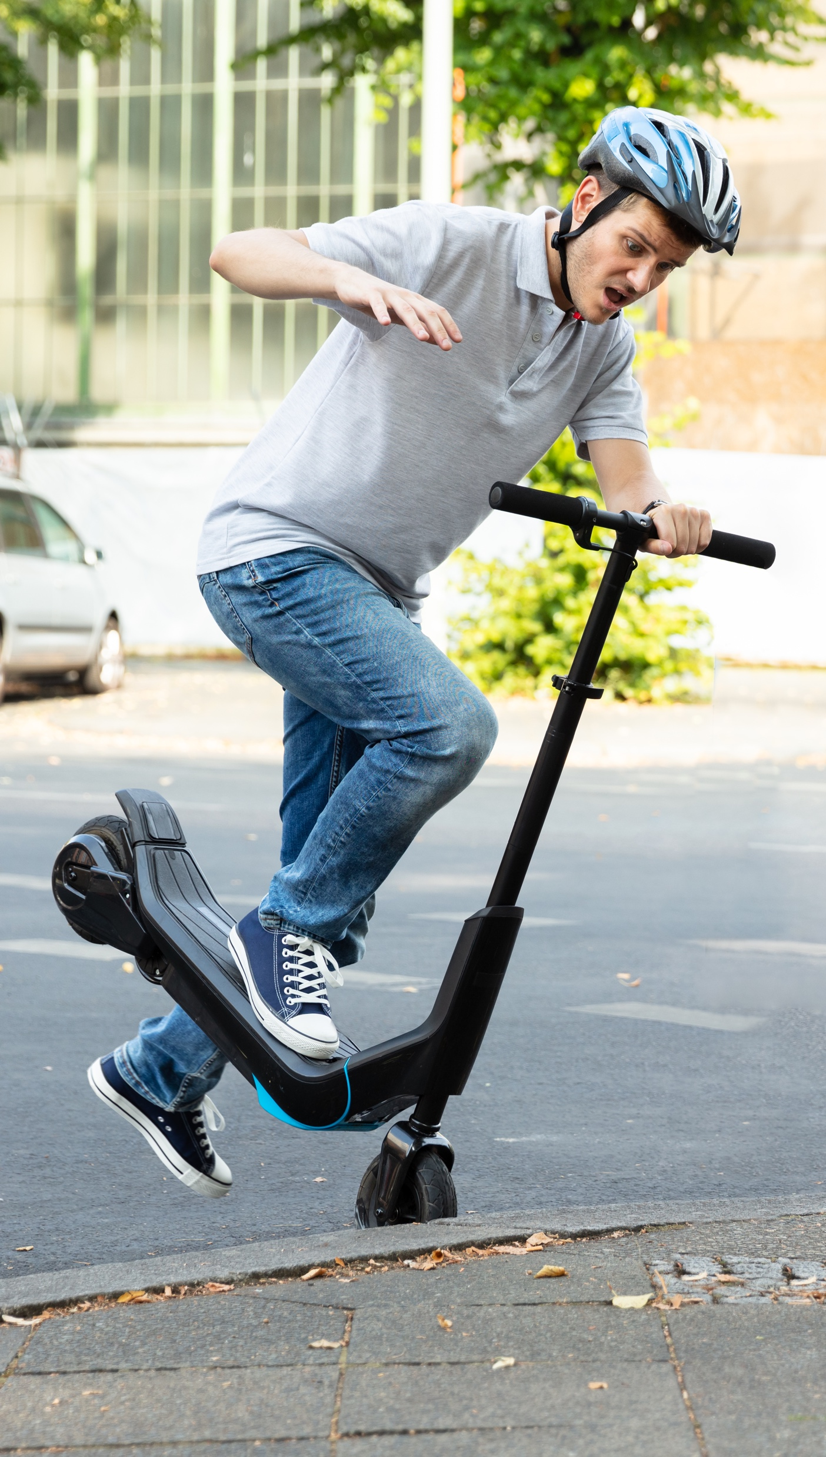
Wetter und Jahreszeiten
Schlechtes Wetter ist relativ. Starke, blendende Sonne im Sommer ist ebenso gefährlich wie nasses Laub und glatte Straßen im Herbst und Winter. Daher ist es wichtig, seine Fahrweise dem aktuellen Wetter anzupassen, generell vorsichtig zu fahren und grundsätzlich die Regeln zu beachten.
Schon bei trockenem Wetter macht der geringe Reifendurchmesser der E-Scooter das Fahren auf unebenen Straßen und Kopfsteinpflaster zu einer gefährlichen Angelegenheit. Kommen Glätte und glitschiges Laub noch hinzu, kann man sich ausmalen, welche Folgen das haben kann.

Slide 18
Beschleunigung und Fahrverhalten
Wer schon einmal mit einem E-Scooter gefahren ist, weiß, dass 20 km/h auf so einem kleinen Gefährt sehr schnell sind. Ehe man sich versieht, wackelt es, man verliert das Gleichgewicht und schnell die Kontrolle über das Fahrzeug. Erst recht, wenn man einen Richtungswechsel anzeigen will und dabei gezwungen ist, eine Hand von der Lenkstange zu nehmen.
Kommen schlechte Witterungsbedngungen hinzu, sollte man genau überlegen, ob man sich die Fahrt mit einem E-Scooter zutraut. Wenn ja, sollte man vor jeder Fahrt einen Check-Up bei sich selbst und dem Fahrzeug vornehmen.

Slide 19
Ablenkung, Selbstüberschätzung und Kontrollverlust …
… sind an sich schon Gefährdungen im Straßenverkehr. Wer sich allerdings ungeübt auf einen E-Scooter begibt, muss sich klar darüber sein, dass das Risiko zu verunglücken noch weiter erhöht wird.
Meist sind wir es selbst, die sich ablenken lassen. Eine leuchtende Werbetafel, eine Unebenheit auf der Straße, ein plötzliches Hindernis .... Ehe man sich versieht, verliert man die Kontrolle über ein Fahrzeug, dessen Verhalten man nicht einschätzen konnte. Und nicht zu vergessen: die anderen, zum Teil viel größeren Fahrzeuge, die sich um und neben uns bewegen und uns Fahrende womöglich übersehen.
Es lohnt sich, sich vor Fahrtantritt über die möglichen Gefährdungen Gedanken zu machen und sich entsprechend darauf vorzubereiten.

Slide 20
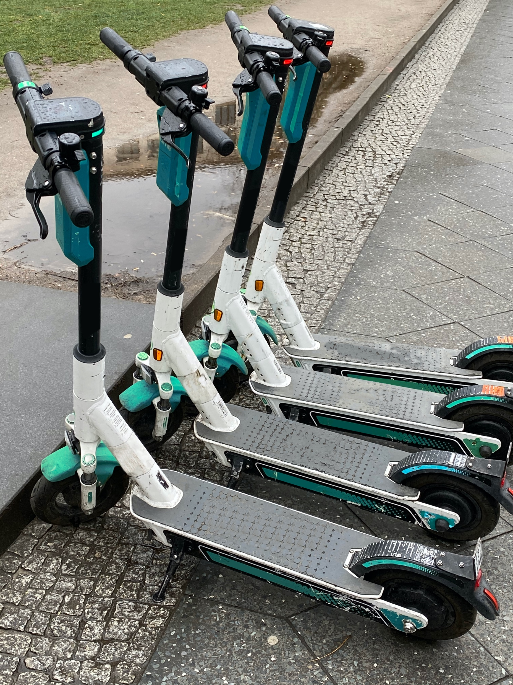

Sehr Wichtig:
Check-Up vor jeder Fahrt!
Die richtige Kleidung
Festes Schuhwerk mit rutschfester Sohle und viel Profil, um einen festen Stand auf dem E-Scooter bei Nässe und Tau zu haben.
Handschuhe gegen Kälte, damit die Hände die Hebel sicher bedienen können.
Helle Kleidung und am besten eine Warnweste tragen, damit man vor allem in der „dunklen Jahreszeit“ gut gesehen wird.
Helm tragen! Auch wenn es nicht vorgeschrieben ist, sollte das ein Grundsatz für jede Fahrt mit dem E-Scooter sein.

Slide 21
Sehr Wichtig:
Check-Up vor jeder Fahrt!
Kurze Sicherheitschecks vor Fahrtantritt
Lichttest machen: E-Scooter sind besonders schmal und werden leicht übersehen. Daher sind funktionierende und schmutzfreie Leuchten vorn und hinten überlebenswichtig.
Bremsen testen: Feuchtigkeit und Kälte können dazu führen, dass die Bremsen einfrieren oder blockieren. Daher: Vor Fahrtantritt unbedingt die Bremsen testen!
Funktionstests: Klingel. Lenkereinstellung. Räder.

Slide 22
Sehr Wichtig:
Check-Up vor jeder Fahrt!
Fahrverhalten anpassen
Tempo anpassen: Der E-Scooter fährt auch weniger als 20 km/h! Vor allem bei nassen Fahrbahnen und vor Ampeln, Kreuzungen, Einmündungen und Kurven rechtzeitig und langsam abbremsen, um Rutschgefahr zu vermeiden.
Zurück zum Inhaltsverzeichnis

Slide 23
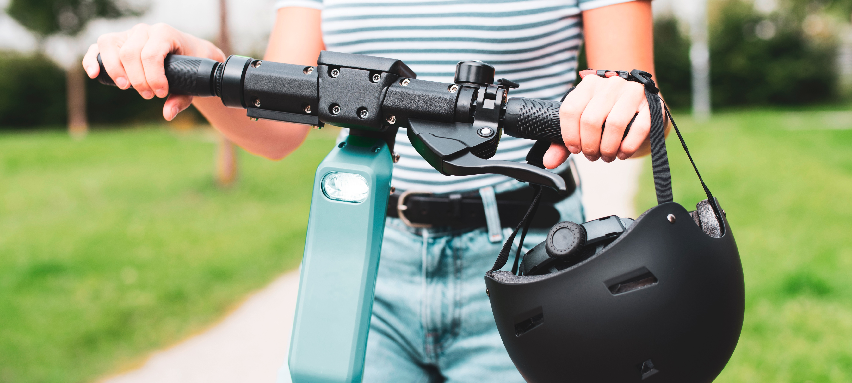
Regeln, Risiken, Hinweise

Slide 24
Die Verkehrssicherheitsinstitutionen in Deutschland raten, sich vor dem Kauf eines
E-Scooters gründlich zu informieren, Testberichte zu lesen und auf notwendige Prüfzeichen zu achten.
Wer sich einen E-Scooter ausleiht, sollte ihn vor der Fahrt gründlich prüfen und im Optimalfall mit einer Übungsfahrt vorbereiten.

Slide 25
Vorbereitung ist alles!
Unbedingt mit Helm fahren, trotz fehlender Helmpflicht
Auf einem ruhigen Platz üben, bevor man sich in den Straßenverkehr stürzt
Möglichst nur dort fahren, wo Radwege vorhanden sind
Einen Richtungswechsel möglichst frühzeitig anzeigen
Möglichst hintereinander und nicht nebeneinander fahren
Nie zu zweit auf einem Roller fahren
Nicht alkoholisiert fahren
Die Füße hintereinander positionieren
Abrupte Lenkbewegungen vermeiden
Nicht mit einer Hand fahren, wenn es nicht unbedingt erforderlich ist
Kein Gepäck am Lenker befestigen
Nicht in den Toten Winkel von Kfz fahren

Slide 26
Wo dürfen E-Scooter fahren?
Die Elektrokleinstfahrzeug-Verordnung (EKF-V) gibt genau vor, welche Wege von E-Scootern befahren werden dürfen und welche nicht.
Demnach dürfen E-Scooter nur Radwege, Schutzstreifen und Radfahrstreifen nutzen.
Ist das nicht möglich, dürfen sie auf die Fahrbahn ausweichen.
Gehwege sind tabu!
Wer mit dem E-Scooter dennoch auf dem Gehweg fährt, riskiert ein Bußgeld von 15,- bis 30,- Euro.

Slide 27
Technische Ausstattung
Für E-Scooter ist eine technische Mindestausstattung, wie hier abgebildet, vorgeschrieben. Außerdem benötigen sie eine Betriebserlaubnis.
Das Nutzen eines E-Scooters ohne Versicherungsschutz kann nach dem Pflichtversicherungsgesetz eine Straftat darstellen!

Slide 28
Gilt beim E-Scooter-Fahren eine Alkoholgrenze?
Ja. Für Führerscheinneulinge in der Probezeit und unter 21 Jahren gilt absolutes Alkoholverbot!
Für ältere E-Scooter-Fahrende gelten die gleichen Alkoholgrenzwerte wie beim Autofahren. Wer mit 0,5 Promille bis unter 1,1 Promille fährt, gilt als relativ fahruntüchtig und begeht eine Ordnungswidrigkeit, die meist mit 500,- Euro Bußgeld, einem Fahrverbot und 2 Punkten in Flensburg bestraft wird.
Ab 1,1 Promille gilt man als absolut fahruntüchtig und begeht eine Straftat. Gleiches gilt für auffälliges Fahren ab 0,3 Promille.

Slide 29
Ist E-Scooter-Fahren zu zweit erlaubt?
Nein. Jeder E-Scooter ist immer nur für eine Person zugelassen.
Auch wenn es Spaß macht und den Geldbeutel schont, eine zweite Person mitzunehmen, ist nicht erlaubt. Aus gutem Grund. Die Fahreigenschaften des E-Scooters, wie Bremsen, Lenken, Abbiegen, können mit zwei Personen nicht mehr sicher bewältigt werden und es kommt zu gefährlichen Stürzen. Es drohen auch hier – bei Verstoß – Bußgelder!

Slide 30
Was ist außerdem verboten?
die Benutzung mobiler Kommunikationsmittel ohne Freisprecheinrichtung (z.B. Smartphones)
die Mitnahme eines Anhängers
die Überschreitung der bauartbedingten Höchstgeschwindigkeit von 20 km/h in der Ebene
Bitte keine Tuning Kits für E-Tretroller verwenden, das kann bitter und teuer werden

Slide 31
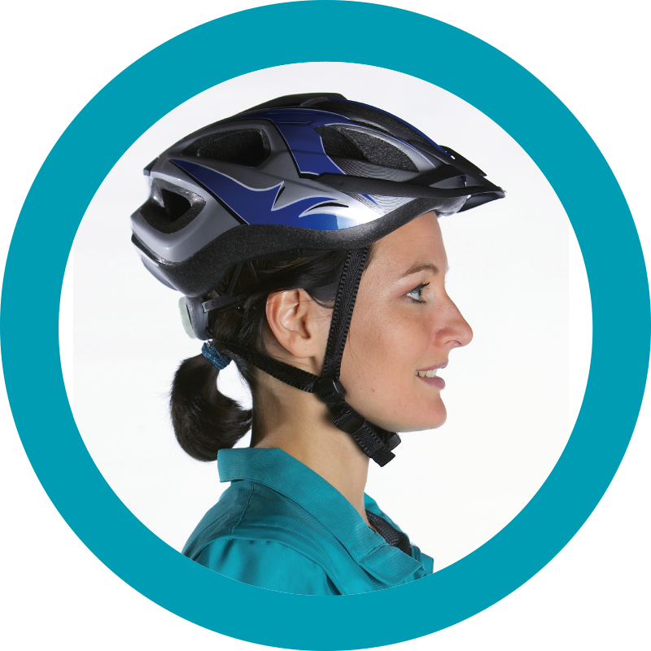
Ist das Tragen eines Helmes Pflicht?
Leider noch nicht. Dennoch sollte jeder, der einen E-Scooter fährt, einen Helm tragen. Dieser kann aber nur schützen, wenn er richtig sitzt. Er darf weder drücken noch scheuern und muss richtig eingestellt sein. Er sollte waagerecht auf dem Kopf sitzen und weder nach hinten noch nach vorn geneigt sein.
Sitzt er in der richtigen Position, wird der Kopfring (meist hinten am Helm) festgezogen. Danach schließt man den Kinnriemen. Zwischen Riemen und Kinn sollten 1,5 cm Platz sein. Der Verschluss sollte etwas seitlich sitzen, nicht direkt unter dem Kinn.
Das Gurtdreieck um die Ohren sollte straff sitzen, ohne die Ohren zu berühren.

Slide 32
Warum macht eine Vorbereitung Sinn?
Ist es wichtig, die Regeln und Vorschriften zu kennen und warum?
Zurück zum Inhaltsverzeichnis

Slide 33
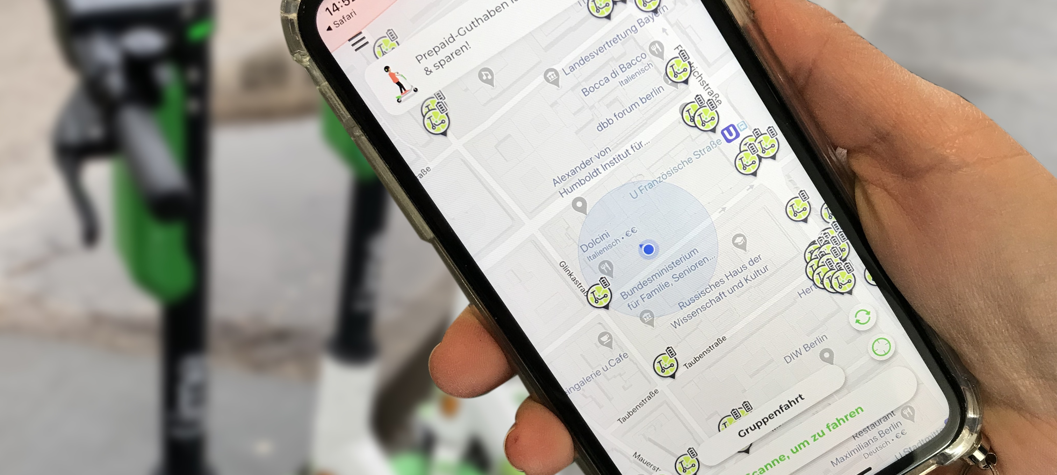
Stichwort „Sharing“

Slide 34
E-Scooter ausleihen: Wie funktioniert das? Wer darf Sharing-Angebote nutzen?
Zunächst muss man die App des entsprechenden Vermieters über einen QR-Code an dem jeweiligen Fahrzeug auf sein Smartphone laden. Mit ein paar wenigen, intuitiven Fingertipps kann man sich nun registrieren und ein Kundenkonto anlegen.
Zwar darf man in Deutschland laut Verordnung E-Scooter ab 14 Jahre und ohne Führerschein fahren; das Anmieten eines E-Scooters ist in der Regel bei den Anbietern erst ab 18 Jahren möglich. Die Bezahlung erfolgt in den meisten Fällen über eine Kreditkarte.
Sobald man sich registriert hat, kann man auch schon losfahren. Die jeweilige App zeigt an, in welchem Gebiet man sich bewegen und wo man den E-Scooter wieder abstellen kann. Nach Ende der Fahrt beendet man mithilfe der App auch die Miete.

Slide 35
E-Scooter ausleihen:
Was kostet das?
Der Zahlungsvorgang geschieht automatisch über das Kundenkonto in der App des jeweiligen Anbieters und nach Beendigung der Fahrt mit dem E-Scooter.
Die Grundgebühr für eine Anmietung beträgt in der Regel 1,- Euro. Pro Minute kommen – je nach Anbieter – 15 bis 20 Cent dazu. Eine 30-minütige Fahrt kostet demnach zwischen 5,50 und 7,- Euro. Für eine Stunde berechnen die Anbieter meistens Sonderkonditionen von 10,- bis 13,- Euro. Wer sich das jeden Tag leisten will, muss ganz schön in die Tasche greifen.

Slide 36
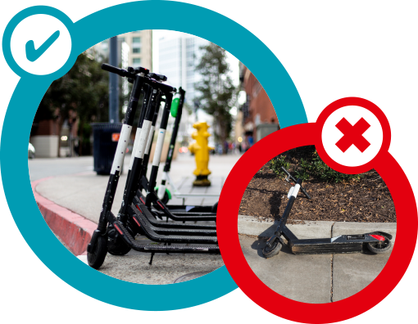
Was mache ich mit dem E-Scooter nach meiner Fahrt?
Nach Ende der Fahrt muss der geliehene E-Scooter innerhalb des Geschäftsgebiets mithilfe des Ständers ordnungsgemäß abgestellt werden.
Den Scooter einfach hinzuschmeißen ist nicht nur verboten, sondern rücksichtlos und verkehrsbehindernd!

Slide 37
Vor Antritt jeder Fahrt mit einem geliehenen E-Scooter unbedingt dessen Zustand prüfen!
Ist der Akku geladen?
Entspricht er den gesetzlichen Vorschriften?
Ist er funktionstüchtig?
Und Achtung: Den E-Scooter nach jeder Fahrt vorschriftsmäßig abstellen!

Slide 38
Was tun bei einem Unfall?
nach dem Unfall unverzüglich am Unfallort anhalten
den Verkehr absichern
Erste Hilfe leisten
Notruf wählen
Kontaktdaten mit den Unfallbeteiligten austauschen
Polizei verständigen (bei geliehenen E-Scootern grundsätzlich vorgeschrieben!)
Vermieter informieren
Nutzungsbedingungen in der App (vor der Fahrt!) studieren

Slide 39
Wie findet ihr Sharingangebote?
Habt ihr sie schon einmal genutzt?
Kanntet ihr vorher alle Regeln und Vorschriften?
Zurück zum Inhaltsverzeichnis

Slide 40

Pedelecs & Co.

Slide 41

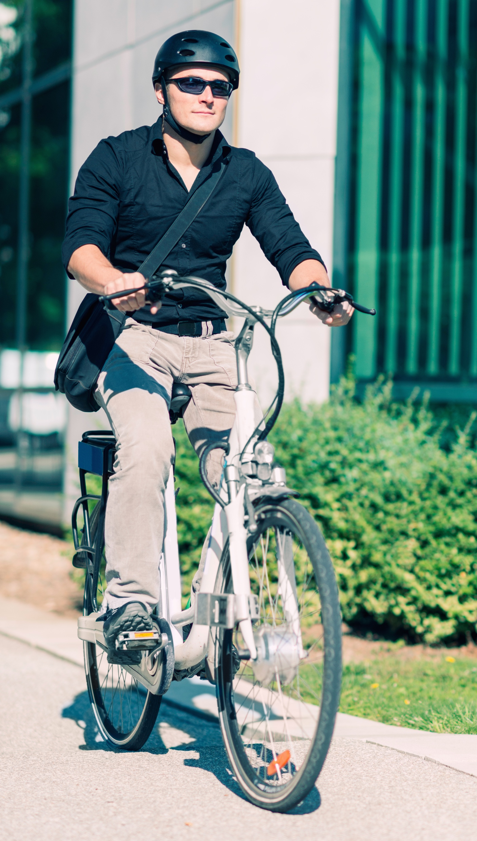
Pedelecs
Das Pedelec bewegt sich nur, wenn der Fahrer auch in die Pedale tritt oder wenn es mit einer Anfahr-/Schiebehilfe ausgestattet ist. Dann ist eine Bewegung durch den Motor ohne Pedalbewegung bis 6 km/h zulässig. Der Elektro-Motor dient also nur zur Unterstützung.
Hört man mit dem Treten auf, rollt das Pedelec bis zum Stillstand aus. Beim Erreichen von 25 km/h schaltet sich der E-Motor ab.
Es gelten die gleichen Regeln wie für Fahrradfahrer.
Es ist keine Betriebserlaubnis notwendig, man kann ein Pedelec in jedem Alter fahren und braucht dafür keinen Führerschein.

Slide 42
S-Pedelecs
Auch beim S-Pedelec dient der E-Motor nur zur Unterstützung der Muskelkraft. Allerdings erreichen S-Pedelecs eine Höchstgeschwindigkeit von 45 km/h. Sie sind also viel schneller als normale Pedelecs.
Daher gelten für S-Pedelecs auch gesonderte Vorschriften. Um sie fahren zu dürfen, muss man mindestens 16 Jahre (in einigen Bundesländern 15 Jahre) alt sein und mindestens die Fahrerlaubnisklasse AM besitzen.
Man ist verpflichtet, einen Helm zu tragen und muss haftpflichtversichert sein. Außerdem muss das S-Pedelec ein Versicherungskennzeichen und eine Betriebserlaubnis haben.

Slide 43
E-Bikes
Der große Unterschied von E-Bikes zu Pedelecs und S-Pedelecs ist, dass sie auf Knopfdruck fahren, ohne dass der Fahrende in die Pedale treten muss. Und zwar so lange der Strom im Akku reicht.
Bei E-Bikes gilt ein Mindestalter von 15 Jahren, eine Betriebserlaubnis und eine Kennzeichnungspflicht. Um es fahren zu dürfen, benötigt man mindestens eine Mofa-Prüfbescheinigung. Hier gilt eine Helmpflicht.

Slide 44
Kann man Pedelecs ausleihen?
Was muss man beachten?
Mittlerweile gibt es eine Fülle von Sharing-Anbietern elektronisch unterstützter Fahrräder. Auch hier werden umgangssprachlich Pedelecs immer wieder mit E-Bikes verwechselt.
Bei den am Markt aktuellen Sharing-Anbietern Nextbike, LimeBike, Lidl-Bikes, Mobike, Jump, Byke und Donkey Republic werden ausschließlich Pedelecs zum Verleih angeboten. Der Verleih funktioniert bei allen ähnlich und ist vergleichbar mit dem Ausleihen eines E-Scooters.
Grundsätzlich gilt: Helm tragen, auch wenn es gesetzlich nicht vorgeschrieben ist, und das Rad nach der Fahrt ordnungsgemäß an einer dafür vorgesehenen Station abstellen.

Slide 45
Was sind Pedelecs, S-Pedelecs und
E-Bikes und welche Unterschiede haben sie?
Stichwort „Frisieren“.
Ist das bei diesen Fahrzeugen ein Thema?
Zurück zum Inhaltsverzeichnis

Slide 46

Motorisierte Zweiräder

Slide 47


Die Führerscheinklasse AM
Welche Fahrzeuge dürfen damit bewegt werden?
Die Führerscheinklasse AM ist die „kleinste“ aller Führerscheinklassen überhaupt. Damit dürfen „leichte Zweiräder“ mit einer Höchstgeschwindigkeit von 45 km/h und einer maximalen Nutzleistung von 4 kW bewegt werden. Der Hubraum ist auf 50 cm³ begrenzt. Es handelt sich also um die klassischen Mopeds oder S-Pedelecs.
Bis Januar 2013 gab es eine eigene Klasse S für Leichtkraftfahrzeuge, vielerorts auch als Mopedautos bekannt. Diese haben die Gesetzgeber in die damalige Klasse M, also die heutige Klasse AM, integriert.

Slide 48
Die Führerscheinklasse AM:
Wer darf diese Führerscheinprüfung ablegen?
Für viele junge Leute von mindestens 16 – in einigen Bundesländern sogar ab
15 – aber noch nicht 18 Jahren ist die Führerscheinklasse AM gleichbedeutend
mit der „ersten großen Freiheit“. Mit der Erlaubnis, motorisierte Kleinkrafträder (Mopeds) zu bewegen, sind sie unabhängig und können über ihre Zeit und ihre Mobilität selbst bestimmen.

Slide 49
Die Führerscheinklasse AM:
Wie sieht die Prüfung dafür aus?
Für die Ausbildung zur Fahrerlaubnis AM sind mindestens zwölf Doppelstunden abzuleisten, die sich mit allgemeinem Grundstoff beschäftigen.
Ergänzend sind zwei Unterrichtseinheiten speziell der Fahrzeugklasse gewidmet. Eine theoretische Prüfung ist Pflicht.
Für die Praxisausbildung gibt es keine festgelegte Zeitauflage. Ziel ist das Bestehen der praktischen Prüfung, in der die Fahrzeugbeherrschung, also Anfahren und Bremsvorgänge, Ausweichen sowie das allgemeine Fahren im Straßenverkehr überprüft werden.

Slide 50
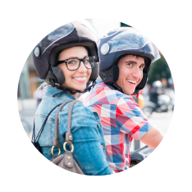
Führerscheinklassen im Überblick
B | klassischer Autoführerschein
B17 | Begleitetes Fahren ab 17
B96 | Pkw & schwerer Anhänger, gesamt max. 4.250 kg
BE | Pkw & schwerer Anhänger mit bis zu 3,5 Tonnen
AM | Mofa, Moped, Mopedauto
A1 | Leichtkrafträder bis 125 cm³
A2 | Motorräder bis 35 kW Leistung
A | alle Motorräder
C | alle Lkw
C1 | Lkw bis 7,5 Tonnen
C1E | C1-Lkw & Anhänger über 750 kg
CE | C-Lkw & Anhänger über 750 kg
D | großer Bus
D1 | kleiner Bus
D1E | kleiner Bus & Anhänger über 750 kg
DE | großer Bus & Anhänger über 750 kg
L | kleiner Traktor
T | großer Traktor

Slide 51
Wer hat schon einen Führerschein?
Und wenn ja, welchen?
Welche Erfahrungen habt ihr bei der Führerscheinprüfung gemacht?

Slide 52
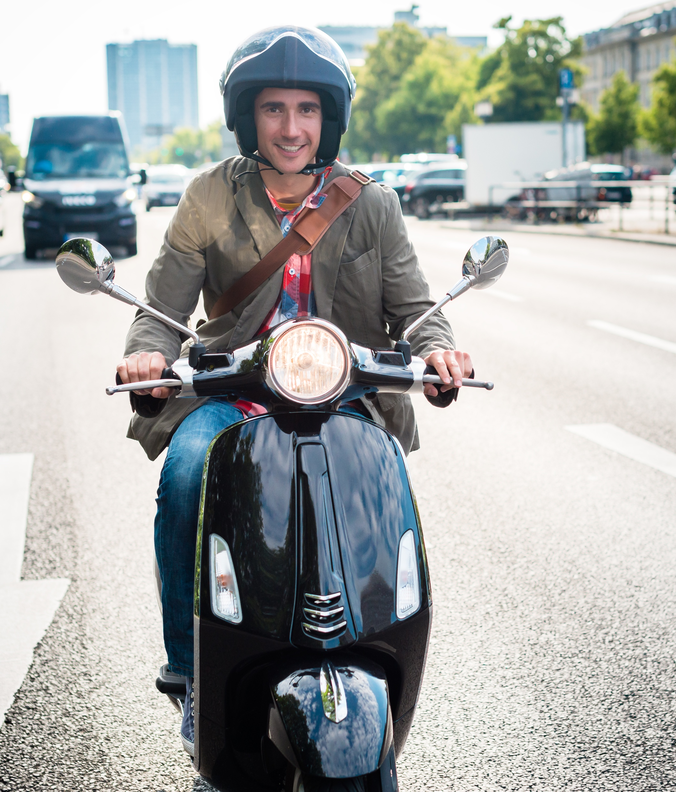
Mopeds, Elektroroller, E-Bikes
Was kosten diese Fahrzeuge?
Um sich solch ein Fahrzeug leisten zu können, muss man schon recht tief in die Tasche greifen. Die günstigsten Modelle gibt es ab 7.500,- Euro, teurere Varianten liegen durchaus bei 14.000,- Euro. Dafür sind die Unterhaltskosten natürlich geringer, aber man muss sich auch auf andere Reichweiten, Lademöglichkeiten und Ladezeiten einstellen. Wenn man das alles bedenkt, machen alle Fahrzeuge dieser Art Spaß und erfüllen die Erwartungen gegenüber den mit Verbrennungsmotor betriebenen Alternativen.

Slide 53
Sharingsysteme und Anbieter
Das Ausleihen dieser Fahrzeuge funktioniert über eine App, mit der
man einen QR-Code am Fahrzeug eingescannt und auf das Smartphone lädt.
Anders als beim Ausleihen eines E-Scooters braucht man hier natürlich einen Führerschein. Den kann man über die App fotografieren. Das System erkennt die Richtigkeit des Führerscheins und gibt die Benutzung dann frei. Den vorgeschriebenen Helm finden man in einem entsprechenden Fach hinter dem Beifahrersitz.
In der Regel haben die Anbieter ein Mindestalter von 18 Jahren festgelegt.
Nach Beendigung der Fahrt gilt auch hier: Das Fahrzeug ordnungsgemäß und nicht verkehrsbehindernd abstellen!

Slide 54
Regeln und Vorschriften
Mit dem Ablegen des Führerscheins für entsprechende Fahrzeuge sollte man ausreichend informiert sein über alle Regeln und Vorschriften.
Leider unterschätzen viele Fahrerinnen und Fahrer ihre Fähigkeiten.
Selbstüberschätzung, Kontrollverlust und Ablenkung in Kombination mit gefährdenden Witterungsverhältnissen bilden eine gefährliche Mischung. Dazu kommt, dass man mit den kleinen Flitzern schnell übersehen wird. Die Zahl der verunglückten Menschen spricht für sich.

Slide 55
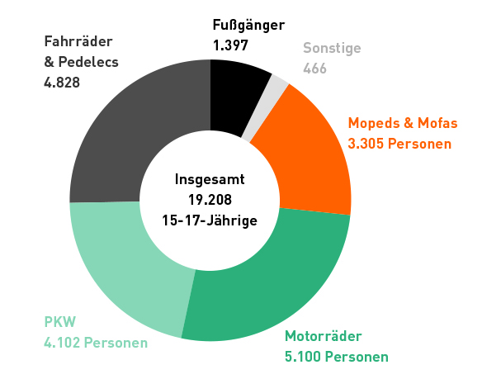
Traurige Statistik
Überdurchschnittlich häufig verunglückten 15- bis 17-Jährige mit Kraft- oder Fahrrädern.
68,9 % der verunglückten Jugendlichen kamen 2018 dabei zu Schaden.
Davon benutzten 17,2 % ein Moped, Roller oder Mofa, 25,1 % ein Fahrrad oder ein Pedelec.
Destatis
Angaben für das Jahr 2018

Slide 56
Wer von euch besitzt bereits ein Moped,
Mofa und Co.?
Was ist es für ein Gefühl, zum ersten Mal ungebunden an öffentliche Verkehrsmittel, unterwegs zu sein?
Spielt das Thema „Frisieren“ eine Rolle?
Habt ihr bereits Erfahrungen mit Sharing gemacht?
Zurück zum Inhaltsverzeichnis

Slide 57


Alles Mathe und Physik

Slide 58

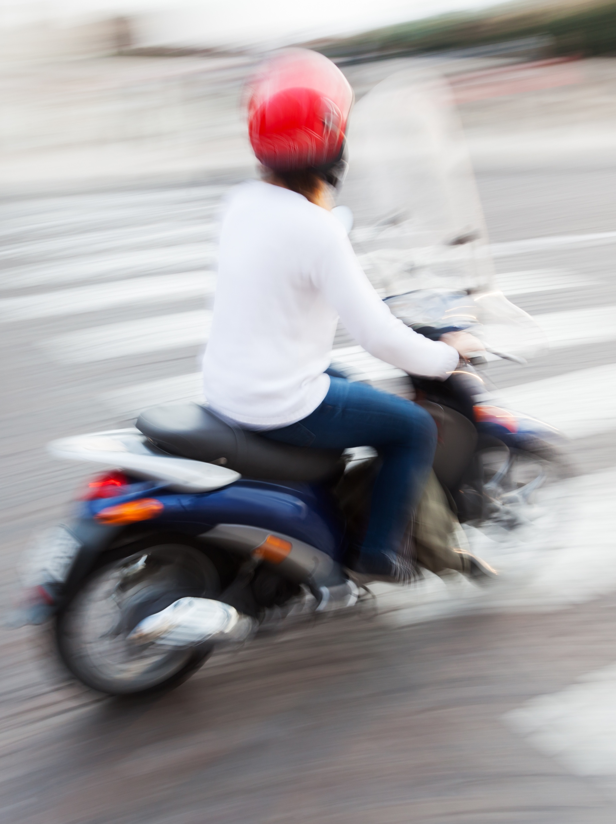
Anhalteweg =
Reaktionsweg + Bremsweg
Der Anhalteweg
Unabhängig davon, ob wir zu Fuß, mit einem E-Scooter, einem Pedelec oder auch einem E-Moped unterwegs sind, bei plötzlich auftretenden Hindernissen müssen wir in den meisten Fällen, wenn wir nicht mehr ausweichen können, abrupt anhalten. Die Zeit, die vom Erblicken des Hindernisses bis zum Stillstand der Person oder des Fahrzeuges vergeht, nennt man Anhalteweg.
Dieser Anhalteweg ist – das kann man sich vorstellen – abhängig von verschiedenen Faktoren. Die Geschwindigkeit und das Gewicht des Fahrzeugs und natürlich die Reaktionszeit des jeweiligen Fahrzeugführenden spielen entscheidende Rollen für die Länge des Anhaltewegs.

Slide 59
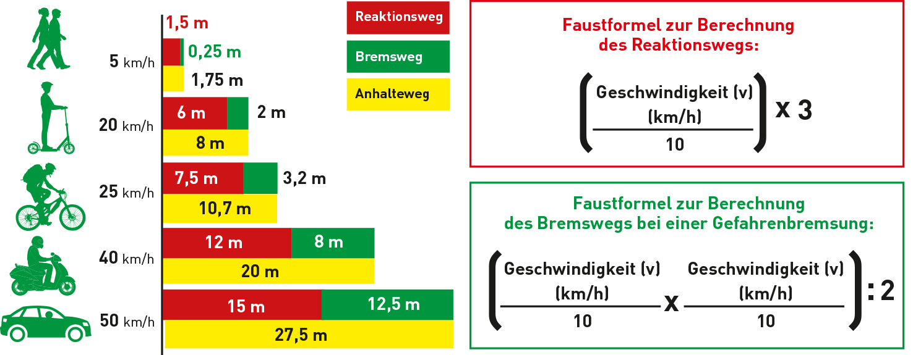
Anhalteweg unterschiedlicher Verkehrsteilnehmender

Slide 60
Der Tote Winkel
Zweiräder sind im Stadtverkehr sehr wendig und gerade in größeren Städten oft sogar schneller unterwegs als PKW. Diese Wendigkeit macht sie gegenüber anderen Verkehrsteilnehmenden sehr flink. Ehe man sich versieht, saust rechts oder links ein Moped, ein Fahrrad oder ein E-Scooter an einem vorbei.
Genau diese Situationen gehören zu den Gefährlichsten im Straßenverkehr. Übersehen Fahrende eines PKW, LKW oder Busses beim Abbiegen andere Verkehrsteilnehmende, kann das schwere bis tödliche Folgen für das Unfallopfer haben.

Slide 61
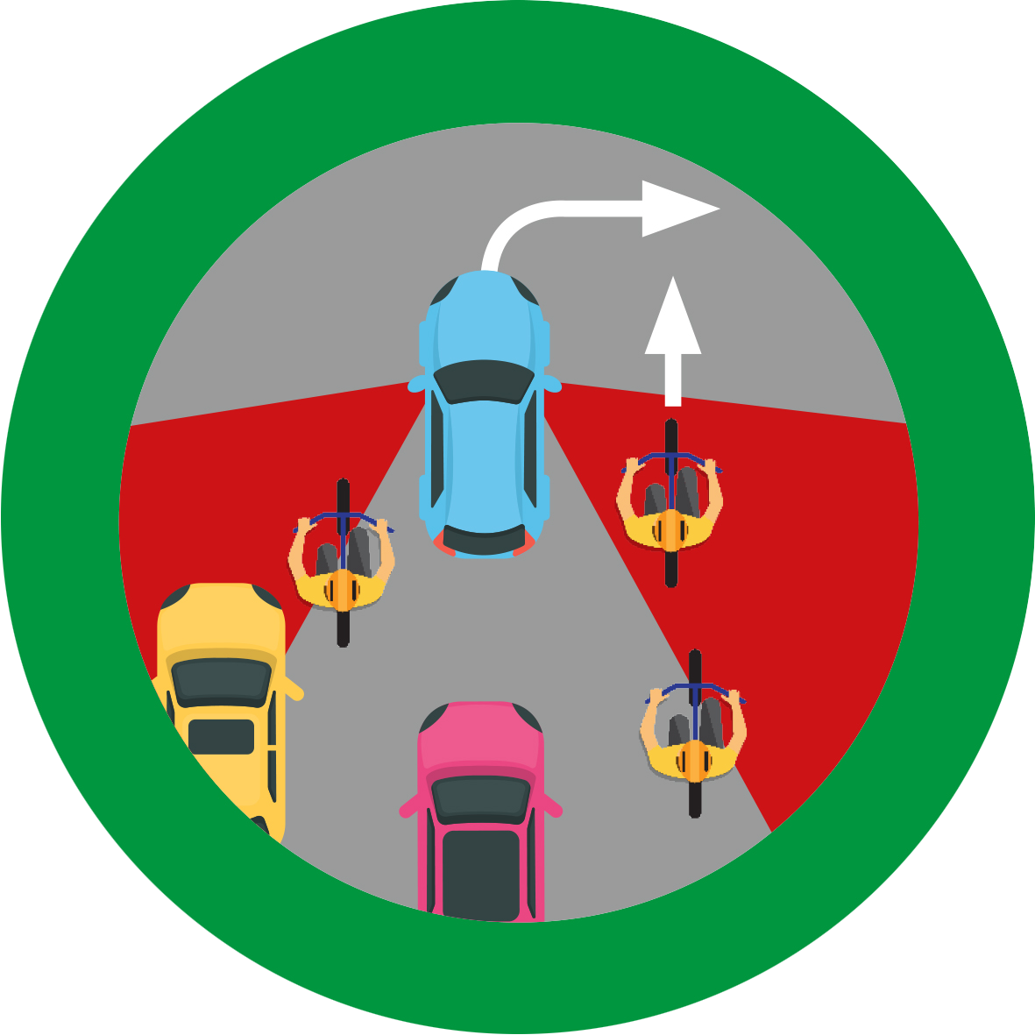
Der Tote Winkel
Das Schlimme daran: Unfallverursachende haben ein echtes Problem, weil sich der auf dem Zweirad Fahrende nicht nur kurzfristig in einem schlecht einsehbaren Bereich befindet und einfach übersehen wird. Die Folgen sind extrem schwer.
Im Toten Winkel liegen jene Bereiche eines Fahrzeugs, die der Fahrende, trotz Spiegel, nicht einsehen kann.
Je nach Fahrzeug sind diese Bereiche mehr oder weniger groß. Die daraus entstehende Gefahr lässt sich nur mindern, wenn alle Verkehrsteilnehmenden aufmerksam sind und – auch wenn sie Vorrang haben – auf die anderen um und neben sich achten und rücksichtsvoll sind.

Slide 62
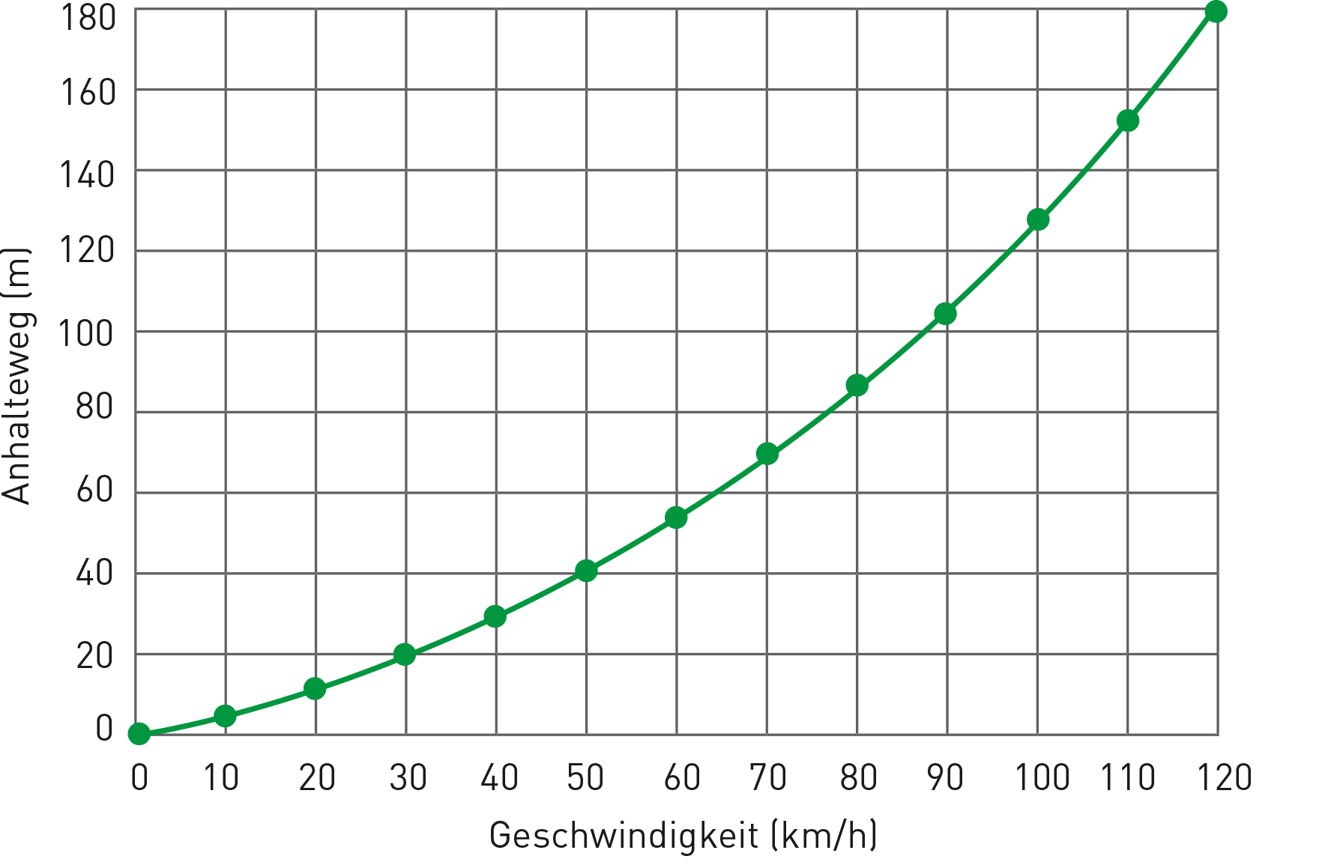
1.) Berechnet den Anhalteweg für unterschiedliche Geschwindigkeiten.
2.) Zeichnet einen Graph für den Anhalteweg in Abhängigkeit zur Geschwindigkeit.
3.) Bestimmt den Anhalteweg aus den Graphen für unterschiedliche Geschwindigkeiten.
Zurück zum Inhaltsverzeichnis

Slide 63


Wettbewerb

Slide 64
Aufgabenstellung
Selbstanalyse und Durchführung einer Meinungsumfrage mit anschließender
Erstellung einer Gefährdungsanalyse zum Thema „E-Scooter“ im schulischen Umfeld.

Slide 65

Die Wettbewerbselemente
Teil 1: Der Selbsttest und seine Dokumentation
Teil 2: Die Meinungsumfrage
Teil 3: Die Auswertung der Meinungsumfrage
Teil 4: Die Gefährdungsanalyse

Slide 66
Die Wettbewerbsdokumentation
Die Wettbewerbselemente 1 bis 4, zusammengefasst in einer Dokumentation, ergeben einen Wettbewerbsbeitrag.
Um die Ergebnisse des Wettbewerbs und die daraus resultierende Gefährdungsanalyse nachvollziehbar zu machen, müssen sich die Teilnehmenden auf eine Dokumentationsart einigen. Möglich ist z. B. eine Datei (Power Point, Word o. ä.), in der der Ablauf und die Beschreibung der Herangehensweise, die Teilnehmenden (mit Name und Foto), Making-of-Fotos der Befragungen und natürlich die Gefährdungsanalyse dargestellt sind.

Slide 67

Wichtiger Hinweis:
Für Fotos, auf denen Teilnehmende oder Befragte zu sehen sind und die in den Wettbewerbsunterlagen und deren Dokumentation verwendet werden, muss das Einverständnis der entsprechenden Personen vorliegen!

Slide 68


Teil 1: Der Selbsttest
Sammelt Eure Antworten auf die hier gestellten Fragen und stellt sie möglichst plakativ dar.
Zum Beispiel in Form einer Mindmap, digital oder ganz klassisch als Flipchart.

Slide 69


Teil 1: Der Selbsttest
Welche Voraussetzungen muss ein E-Scooter erfüllen, damit Du Dich mit ihm im Straßenverkehr bewegen darfst? Erzähl doch mal.
Hast Du bereits Erfahrungen beim Fahren mit einem E-Scooter? Wie war das Fahrgefühl? Erzähl uns davon!
Hältst Du E-Scooterfahren für gefährlich? Wenn ja, nenne Gründe! Wenn nein, bitte nenne auch dafür Gründe
Kennst Du die verschiedenen Arten von Elektrokleinstfahrzeugen? Zähle sie mal auf!
Würdest Du Dir einen E-Scooter kaufen? Wenn ja, warum? Und wenn nein, warum nicht?
Wie stehst Du zum Thema E-Scooter allgemein.
Nenne 3 Punkte!
Hattest Du schon mal ein unangenehmes Erlebnis im Zusammenhang mit E-Scootern, Pedelecs oder anderen Elektrokleinstfahrzeugen? Erzähle uns bitte davon!

Slide 70
Teil 2 und 3: Meinungsumfrage und Auswertung (Herangehensweise)
1. Brainstorming innerhalb der Gruppe, der Klasse, des Kurses: Wann und in welchem Rahmen könnten die Befragungen stattfinden?
• in den großen Pausen
• im Lehrerzimmer
• nach der Schule, auf dem Pausenhof
• gemischt

Slide 71
Teil 2 und 3: Meinungsumfrage und Auswertung (Herangehensweise)
2. Wer kann die Befragungen vornehmen?
• einzelne Personen
• ein Team mit mehreren Personen
• mehrere Teams mit mehreren Personen

Slide 72
Teil 2 und 3: Meinungsumfrage und Auswertung (Herangehensweise)
3. Fragebögen kopieren und auf die Teams verteilen.
Einverständniserklärung kopieren und auf die Teams verteilen.

Slide 73
Teil 2 und 3: Meinungsumfrage und Auswertung (Herangehensweise)
4. Dokumentationsart definieren
• Fotos
• Textbeschreibung etc.
• Dateiformat (Word, PPT, „handmade“)

Slide 74
Teil 2 und 3: Meinungsumfrage und Auswertung (Herangehensweise)
5. Verantwortlichkeiten festlegen
• Wer stellt die Fragen?
• Wer notiert die Antworten?
• Wer dokumentiert was?
• Wer übernimmt die Auswertung?

Slide 75
Teil 2 und 3: Meinungsumfrage und Auswertung (Herangehensweise)
6. Zeiträume definieren
• Umfragestart
• Umfrageende
• Auswertung (Prozentwerte errechnen, Diagramme erstellen)

Slide 76
Teil 4: Gefährdungsanalyse
Nun sollen alle Ergebnisse und vor allem Erkenntnisse zusammengetragen und in Form einer Gefährdungsanalyse ausgewertet werden.
Was hat der Selbsttest ergeben?
Welche Erkenntnisse hat die Meinungsumfrage gebracht?
Wie haben die Befragten reagiert und was sagt die prozentuale Auswertung darüber?
Wichtig ist, dass die Gedanken und Schlussfolgerungen der Teilnehmenden widergespiegelt werden.

Slide 77
Beispiel einer Gefährdungsanalyse
Wo lag die größte Unsicherheit bei den Befragten?
Welche Unsicherheiten hatte ich selbst?
Welche Wissenslücken tauchen in den Fragen 1, 2, 3, 6 und 9 auf?
Was bedeuten diese Erkenntnisse für die Gefährdungsanalyse?
Welche Gefährdungen lassen sich beschreiben?
Was sollten potenziell Nutzende von E-Scootern über mögliche Gefährdungen wissen?
Was bedeutet dies unter Betrachtung der Ergebnisse zu den Fragen 5 und 9?

Slide 78
Zusammenführung der Wettbewerbselemente
= Wettbewerbsbeitrag
Die Wettbewerbselemente 1 bis 4, zusammengefasst in einer Dokumentation ergeben einen Wettbewerbsbeitrag.
Wir freuen uns auf viele kreative Einsendungen und wünschen viel Erfolg!
Sämtliche Inhalte dieser Präsentation sind der Lehreinheit entnommen, in der Sie auch die entsprechenden Quellenhinweise finden.

